Slide 1
Petit déjeuner du Club de l’Ours

Slide 2
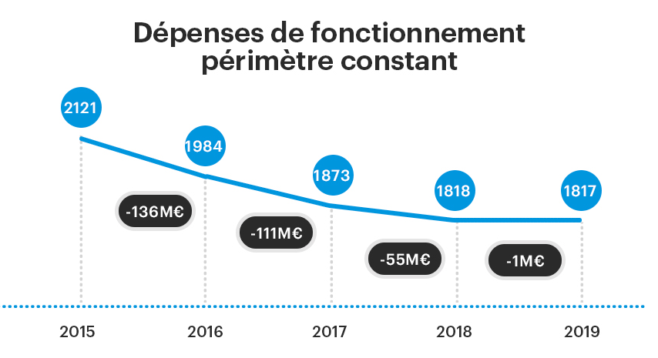
DES ECONOMIES SUR LES COUTS DE FONCTIONNEMENT MAITRISÉS
LES EFFORTS ENGAGÉS DEPUIS 2016 SONT CONFORTÉS EN 2019:
1 Mds€ D’ECONOMIES
A périmètre constant (neutralisation des effets de périmètre et transferts)
Depuis 2016, la Région a totalement inversé la tendance d’évolution
des dépenses de fonctionnement :
+2,5%/an sous le précédent mandat / 1 Mds€ d’économies dégagées depuis 2016

Slide 3
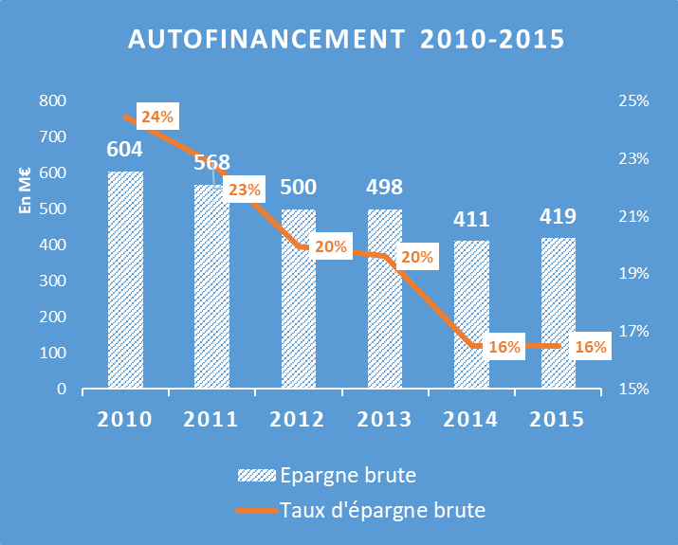
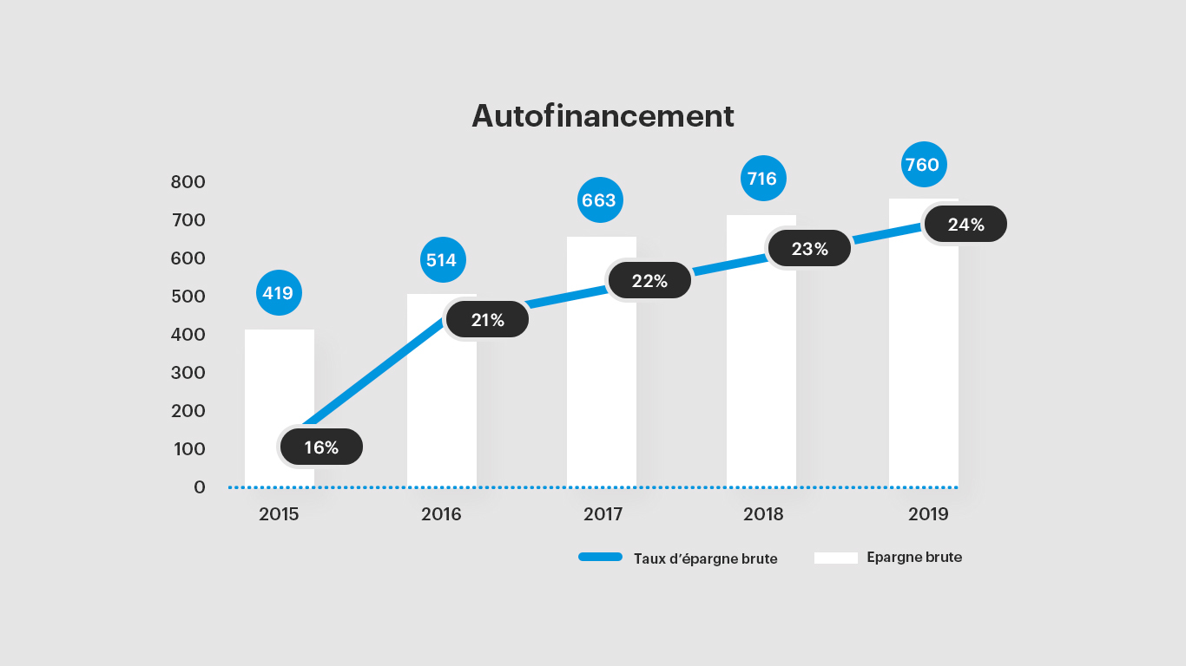
DES CAPACITÉS DE FINANCEMENT RECONSTITUÉES
L’AUTOFINANCEMENT À UN HAUT NIVEAU HISTORIQUE : LE PLUS HAUT DE TOUTES LES REGIONS DE FRANCE
AUTOFINANCEMENT 2015-2019
En M€
En 2019, l’épargne est confortée à 760M€.
Fort de cet autofinancement, la Région est en capacité de financer un important niveau d’aides face à la crise

Slide 4
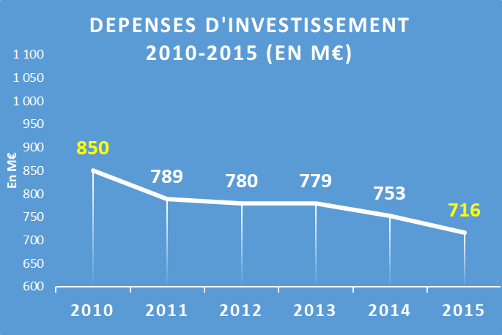

DÉPENSES D’INVESTISSEMENT: UN NIVEAU INÉDIT
NOUS RÉCOLTONS LES FRUITS DE NOS EFFORTS : +DE 1Mds€ GENERANT 3 Mds € DE PROJETS SUR LE TERRITOIRE
Plus de 1 Mds€ d’investissements en 2019 → c’est environ 25 000 créations d’emplois espérées sur le territoire régional
Seuil de 1Mds€ d’investissement franchi en 2019
+370 M€ par rapport au niveau d’investissement 2015

Slide 5
DETTE
NOUS POURSUIVONS LA BAISSE CONTINUE DE LA DETTE
La Région a réduit sa dette entre 2015 et 2019 : -87M€.
Nous empruntons à taux négatif, une 1ère pour une collectivité locale en France.
72 M€ qui au lieu d’être des frais bancaires reviennent sur nos projets, l’équivalent de la rénovation de 5 lycées !
En M€
-11 M -16M - 21M - 24M

Slide 6
DETTE
NOUS POURSUIVONS LA BAISSE CONTINUE DE LA DETTE
Notre capacité de désendettement est passée de 6,6 années à 3,5 années en 2019. Nous ne voulons pas laisser le fardeau de la dette à nos enfants.

Slide 7
DÉPENSES D’INVESTISSEMENT: UN NIVEAU INÉDIT
NOUS INVESTISSONS POUR L’AVENIR AVEC DES PRIORITÉS CLAIRES
Une Région
au plus près
de ses entreprises
en renforçant
l’action économique
Nous construisons
une Région qui protège, une Région où on se sent en sécurité
Recherche
et innovation
Lycées
22M€
121M€
53M€
329M€
NOUVEAU
BUDGET
par rapport à 2015
+31M€
Par rapport à 2015
+10M€
Par rapport à 2015
+92M€
Par rapport à 2015
Soutien aux territoires ruraux et agriculture
Une région durable
Santé
Handicap
219M€
6,1M €
8M €
161M €
+64M€
Par rapport à 2015
+4,5M€
Par rapport à 2015
NOUVEAU
BUDGET
par rapport à 2015
+73M€
Par rapport à 2015

